Slide 1
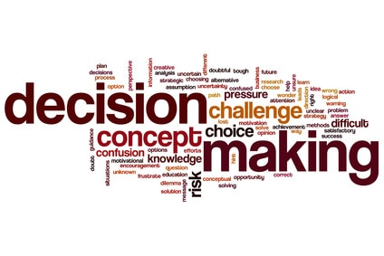
Au delà..... des outils d'efficacité de la gestion des aires protégée PRISE DE DECISION

Slide 2
Prise de décision
Meilleurs outils pour aider à prendre des décisions

Slide 3
Matrice de décision
Pour analyser de façon critique toutes les options ou alternatives disponibles d'une décision particulière
Pour examiner toutes les options et les facteurs qui influent la prise de décision
Pour utiliser l'analyse comparative afin de trouver la meilleure option et vous aider à prendre des décisions
Pour révéler la meilleure stratégie et la meilleure décision à prendre

Slide 4
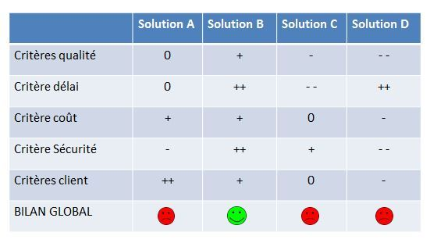
Matrice de décision

Slide 5
Analyse coûts-avantages
Pour prendre le temps d'évaluer tous les coûts qui seront impliqués dans la décision prise et les avantages en tirer
Pour opter pour les décisions qui auront un plus grand avantage, en termes de bénéfices
Pour réaliser des effets et l’impact d’une conservation de la biodiversité et gestion des ressources naturelles équitable et, à ce titre, chaque décision prise doit l'être dans cette direction

Slide 6
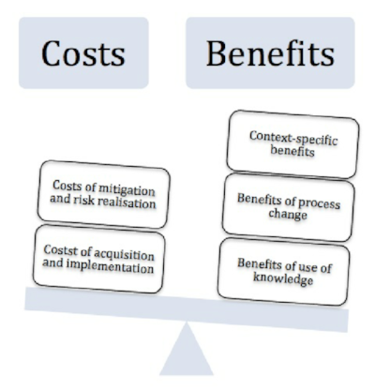
Analyse coûts-avantages

Slide 7
Tableau en T
Un des meilleurs outils d'analyse comparative
Comme peser le pour et le contre de toute option que l'organisation peut envisager
Pour aider les gestionnaires à prendre la bonne décision, en tenant compte de tous les avantages et inconvénients de toutes les options disponibles

Slide 8
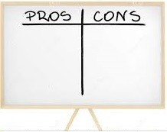
Tableau en T

Slide 9
Analyse SWOT - FFPM
L'analyse SWOT est couramment utilisée pour la planification stratégique et la prise de décision éventuelle car il permet d'analyser la gestion sous tous les angles possibles avant de prendre une décision
Pour tirer le meilleur parti des forces de l'organisation
Pour transformer les faiblesses en opportunités disponibles
Pour exploiter et mieux valoriser les potentialités
Pour examiner également les menaces possibles avant de prendre toute mesure

Slide 10
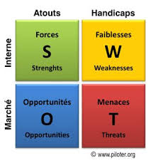
Analyse SWOT - FFPM

Slide 11
Arbres de décision

Slide 12
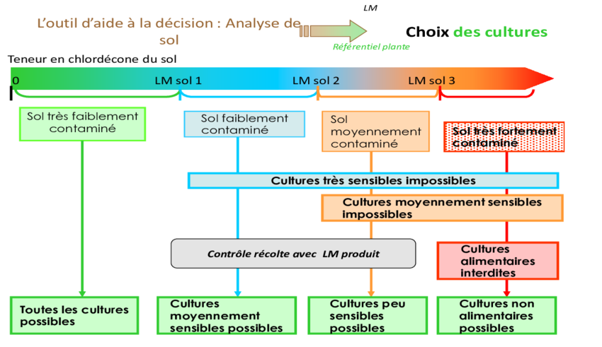
Arbres de décision

Slide 13
Erreurs de prise de décision
Les dirigeants prennent souvent des décisions hâtives ou tergiversent avant de prendre la – les décisions finales
Eviter de prendre des décisions peut aussi nuire à votre réputation et peut créer un manque de respect
Eviter de surestiment et sous-estiment la valeur de l'information que vous recevez (ne laisser pas les autres influencer votre opinion
Garder les opinions des autres en perspective et exploiter les outils DSS pour prendre votre décision
Laisser vous guider par fois par votre intuition, vous constaterez que vous prendrez des décisions bien meilleures à long terme
N’accorder pas trop d'importance à ce que disent les experts qui ne sont que des êtres humains et ont leurs propres préjugés et préjugés, comme tous les autres

Slide 14
Cherchons nous des solutions

